Slide 1

Generative Adversarial Networks for Learning from Complementary
Yuxuan Wu
2021.12.23

Slide 2
论文概况
作者：Jiabin Liu , Hanyuan Hang, Bo Wang, Biao Li, Huadong Wang, Yingjie Tian, and Yong Shi
发表时间：2021, IEEE
Notes:
Transition matrix is instance-dependent

Slide 3
研究目的
当前工作：
目前互补标签学习主要考虑class-dependent情况下的学习，通过构建真实标签与互补标签之间的转移关系进行学习。
然而考虑到生成模型，在训练数据中信息量较少的互补标签很难对分类器做出贡献，因为其对于数据分布的不充分的含义，例如P(X|Y)与P(X)。
即使在判别模型中，互补标签中实例(X)与相关标签(Y)之间的间接关系也可能不太确定，导致不确定性问题。
主要贡献：
提出了一种新的算法GAN-CL，利用生成对抗机制来提高从互补标签学习的性能，同时适用于单个和多个互补标签学习。
引入一个新的正则化项，使分类器输出具有一个优势类。
基于最近提出的一种基于对数的互补损失函数，构建了GAN-CL学习框架，并在宽泛假设下研究了生成器和判别器的全局最优性。
在多个基准数据集上，本文方法在单个和多个互补标签学习任务上都达到了SOTA。

Slide 4
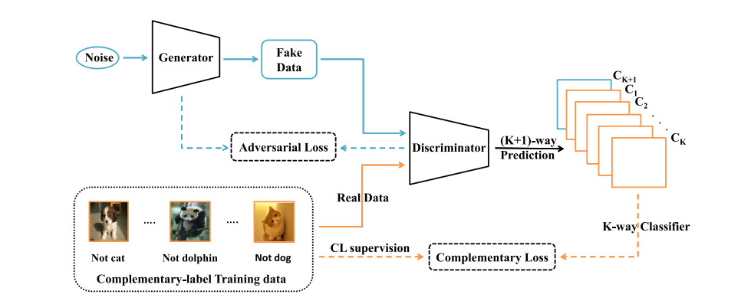
模型方法
判别器的输出为一个K+1类的分类器，前K个类代表真实样本的真实类别估计，最后1个类用于鉴别样本的真伪性

Slide 5


模型方法
互补标签学习损失函数
本文基于互补标签转移矩阵为无偏的假设进行，即
采用了2020年Learning with Multiple Complementary Labels一文中提出的log-loss，其为一个无偏风险估计损失
其中

Slide 6
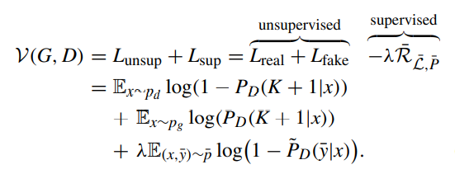


模型方法
判别器的学习目标
本文判别器不仅能识别出样本的真伪性，并且可以通过分类器区分真实样本的类别标签
P(X)的估计有助于类条件概率P(X|Y)的推断，由于贝叶斯定理P(Y|X) = P(Y)P(X|Y)/P(X)，故其对决策有用。特别地，假设P(Y)是类别上的离散均匀分布，在最大后验(MAP)角度下，由于 ，则决策可以通过最大化X的后验证据来实现。
学习中生成器G和判别器D的总体损失包含无监督（对抗学习）与弱监督（互补标签学习）两部分：
当 时，进行归一化得到最终的分类器

Slide 7




模型方法
判别器的最优解为：
令 ，得到最优判别器之后，生成器的最优解为：
训练良好的生成器会导致监督信息的低效，采用Feature Matching (FM)来训练生成器，即在判别器的中间层上匹配样本特征的期望值：
其中h(·)为判别器全连接层之前的中间层的输出
生成器的学习目标
Notes:
LG是训练生成器的损失函数

Slide 8
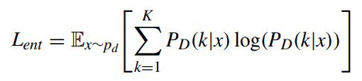
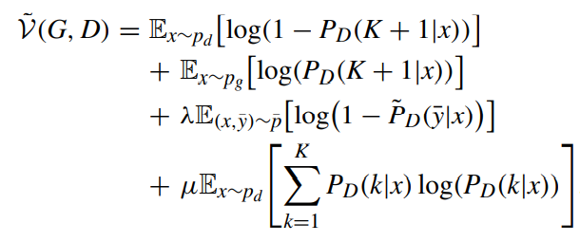
模型方法
添加条件熵
一方面，其使得判别器对弱标记数据提供强真伪概念；另一方面，弱标记数据的输出应符合所讨论的互补标签学习机制：互补标签的softmax输出应满足最小要求。但是判别器的目标函数并没有显式地强制一个主导类，可能会降低最终的性能。
因此，在保证上述两项的同时，将以下负条件熵(CE)项加入到判别器目标中
Notes:
在训练完成之后，将判别器作为分类器使用

Slide 9
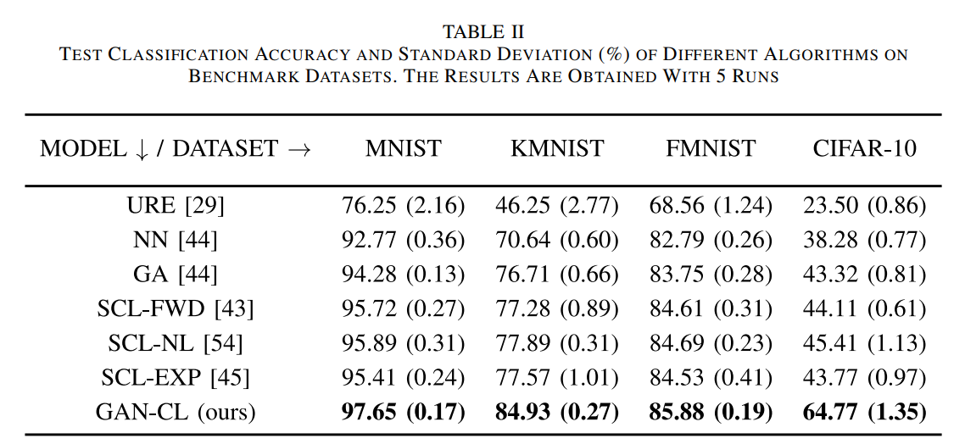
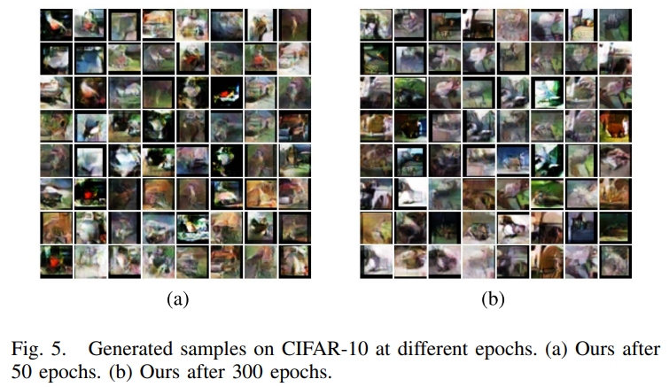
实验结果

Slide 10
后续研究方向
本文模型中只使用原始GAN作为backbone，后续可以扩展至更复杂的GAN变体，如WGAN和f-GAN等。
此外，作为一种互补标签学习框架，在使用其他互补标签损失函数的情况下的性能还需要进一步的研究与实验证明。

